Slide 1

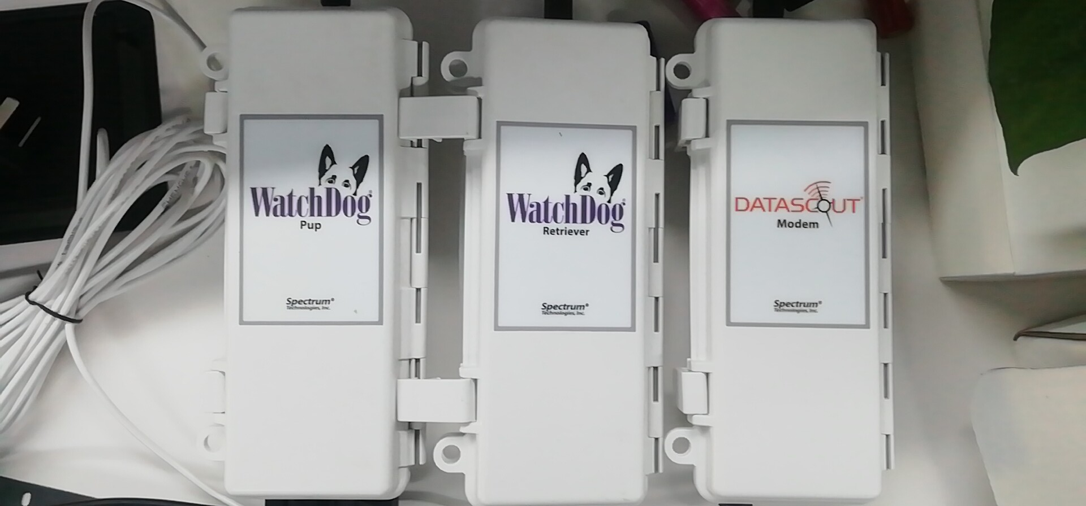
产品

Slide 2
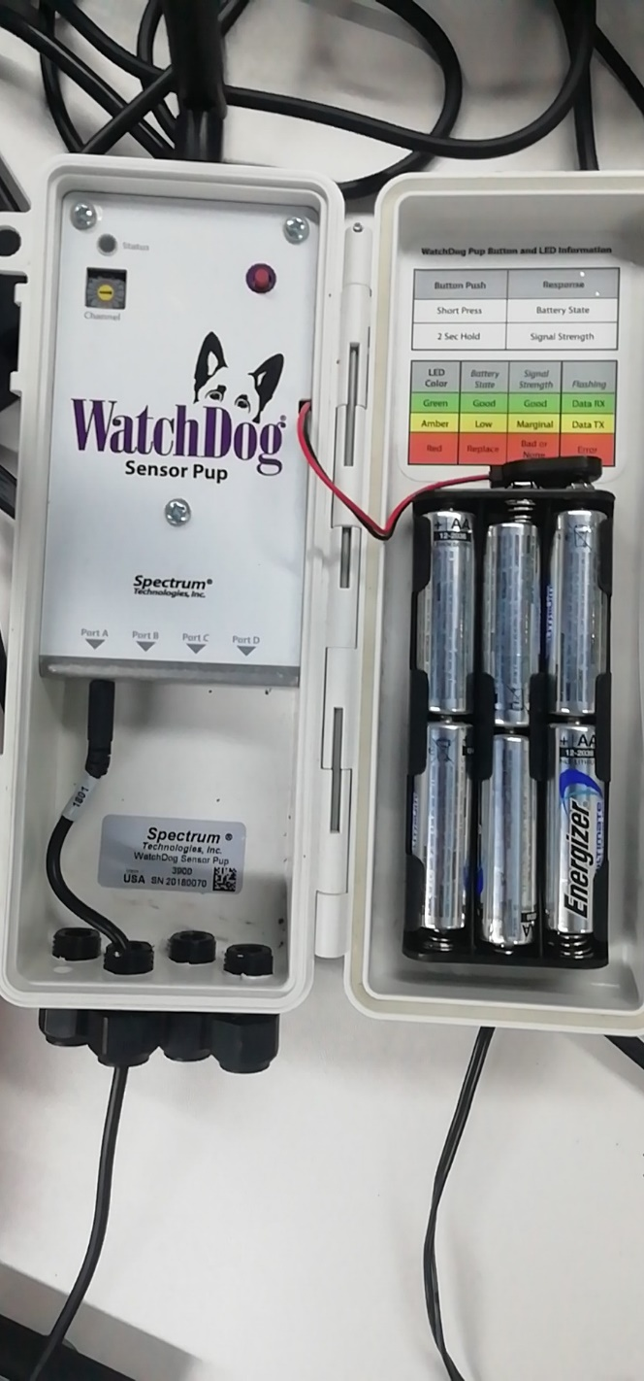
Pup
Pup的SN号：20180070
按按键 | 响应
短按 | 电池状态
按2秒 | 信号强度
Pup有4个接口：
A：20cm的接口
B：40cm的接口
C：60cm的接口
D：保留
LED灯颜色 | 电池状态 | 信号强度 | 闪烁
绿色 | 好 | 好 | 接收数据
琥珀色 | 低 | 边缘 | 发送数据
红色 | 更换 | 坏或者没有 | 错误
供电：5~9V
太阳能电池板满点的电压：7~8V;
6节AA电池：9V
低于3V设备无法工作
长按按键8秒：用于将Pup添加到网络，一般用于断电后重启和搜索不到该Pup时使用。

Slide 3
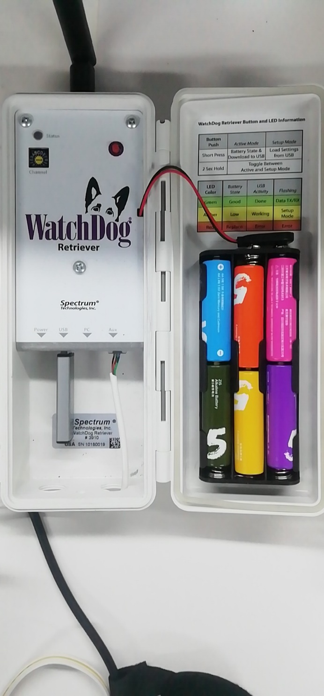
Retriever
Retriever的SN号：10180019
按按键 | 主动模式 | 设置模式
短按 | 电池状态并下载到USB | 从USB中加载设置
按2秒 | 在活动模式和设置模式之间切换
Retriever的4个接口：
Power：电源接口，最高支持16V，当它和电池同时使用时，电池为备用电源。
USB：U盘接口，用于下载数据，存储数据，升级设备。
PC：232调试接口，用于调试设备。
Aux：数据传输接口，它也是232串口，用于向猫发送数据。
LED灯颜色 | 电池状态 | USB状态 | 闪烁
绿色 | 好 | 完成 | 数据发送/接收
琥珀色 | 低 | 工作 | 升级模式
红色 | 更换 | 错误 | 错误
长按8秒可以将Retriever初始化

Slide 4
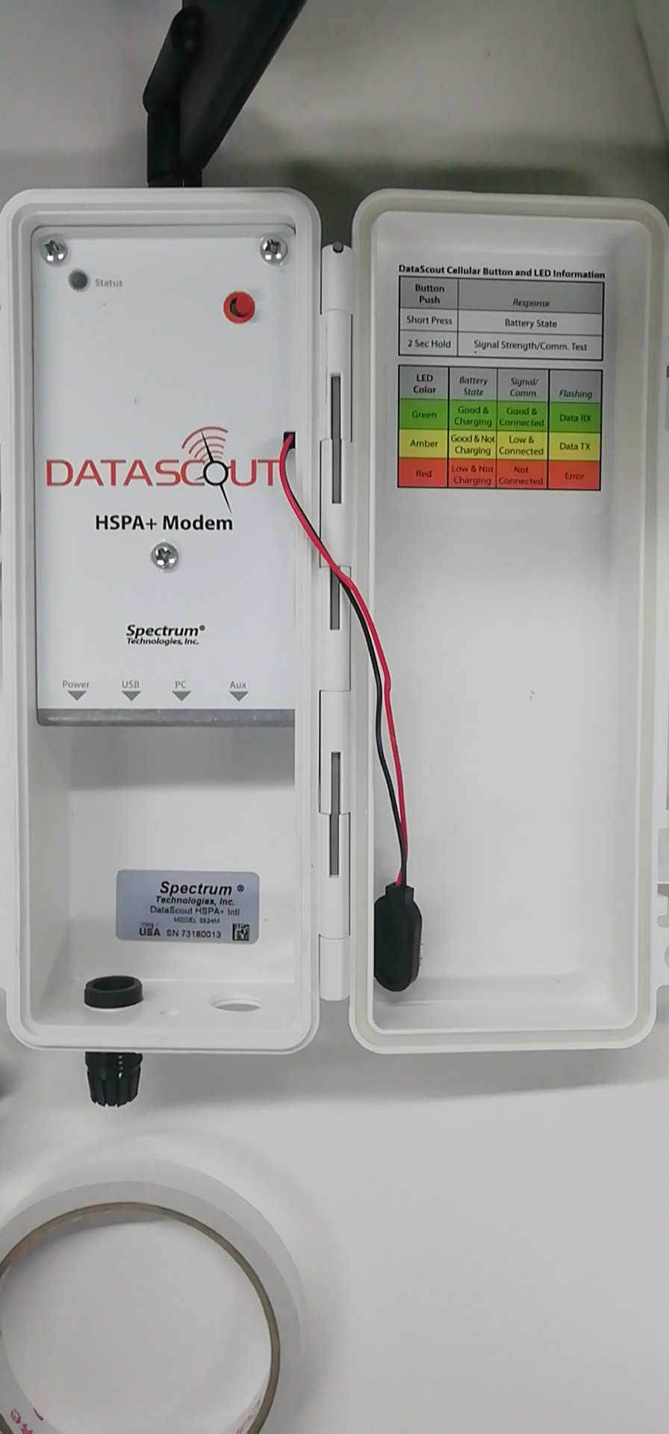
Modem
Modem的SN号：73180013
按按键 | 响应
短按 | 电池状态
按2秒 | 信号强度/通信测试
Power：电源接口
USB：
PC：调试接口
Aux：数据接口
LED灯颜色 | 电池状态 | 信号/通讯 | 闪烁
绿色 | 好并且充电 | 好并且连接 | 接收数据
琥珀色 | 好并且没有充电 | 低并且连接 | 发送数据
红色 | 低并且没有充电 | 没有连接 | 错误

Slide 5
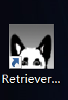
调试软件
用于调试Retriever和Modem的软件，
下载地址：http://agmeters.com/slemke/updates/retrieverpups/RPLUSetup.exe

Slide 6
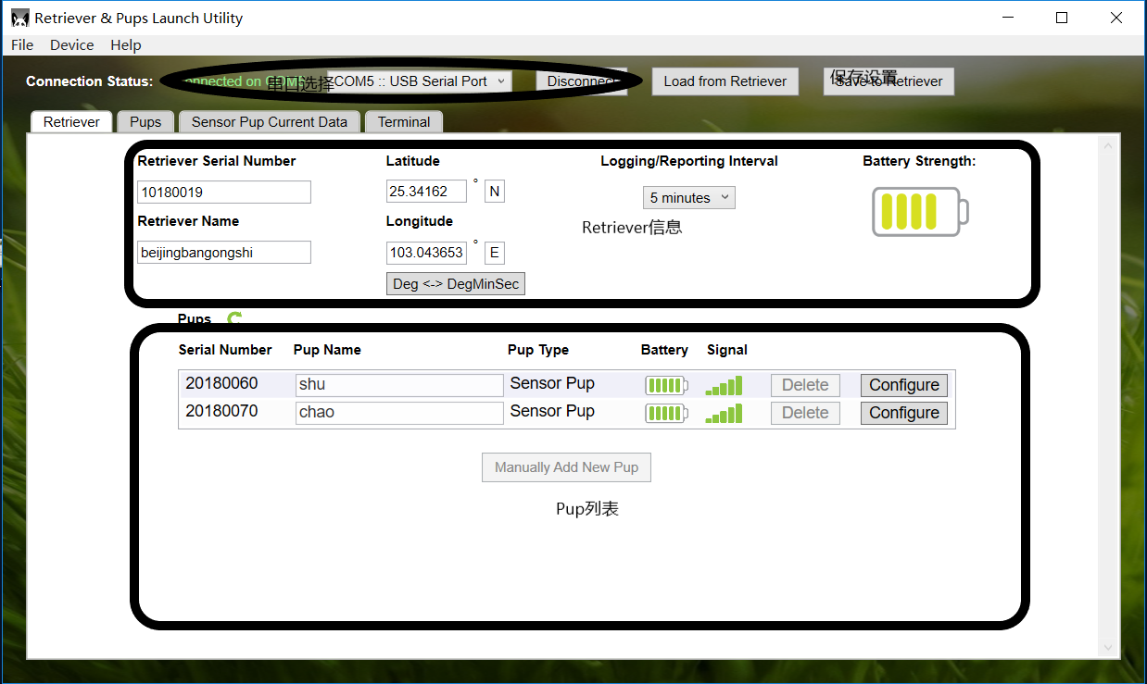

Slide 7
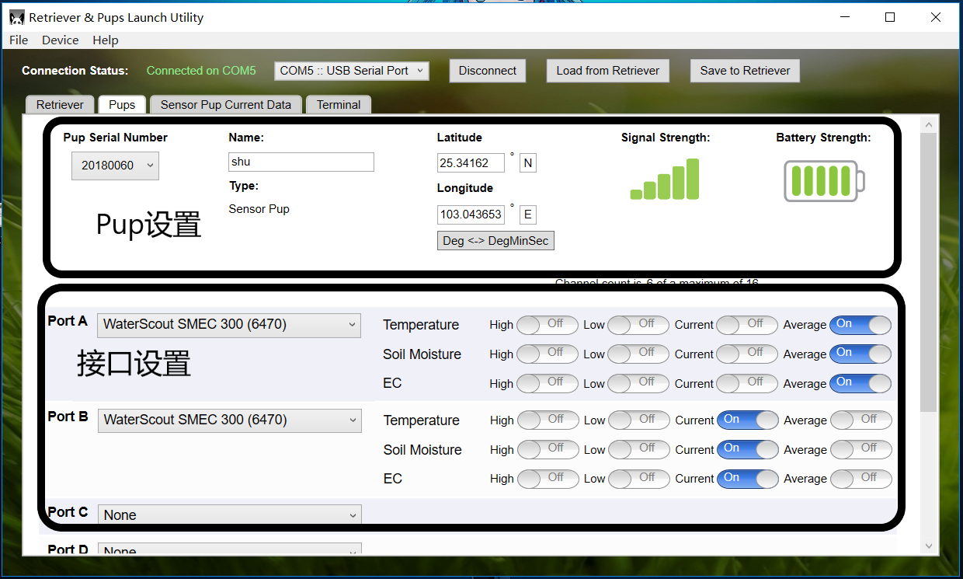

Slide 8
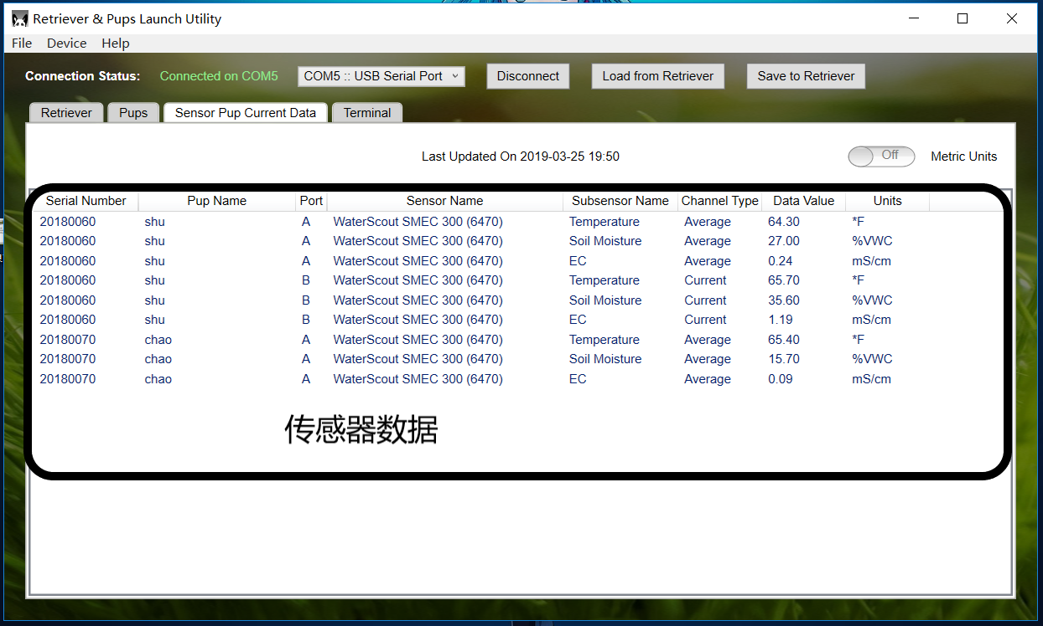

Slide 9
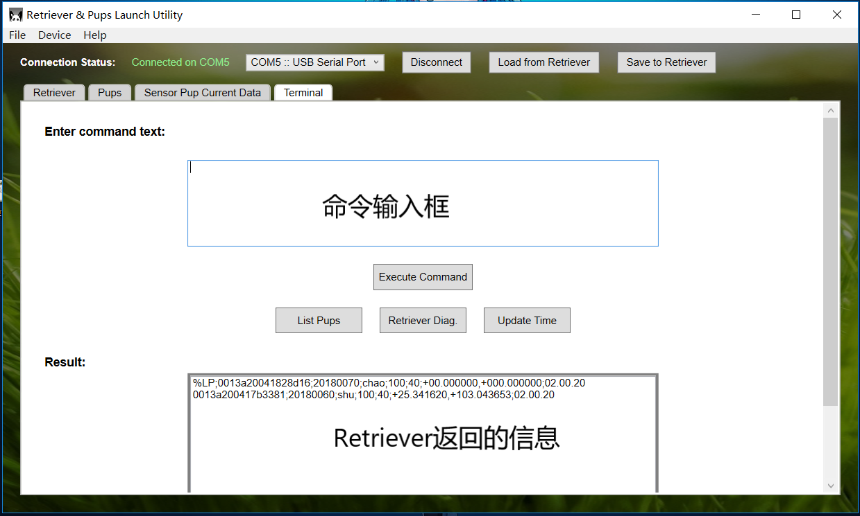

Slide 10
常用的Retriever调试命令
命令 | 解析
$RT | 查询retriever的时间
$RD | 查询Retriever状态
$LP | 查询所有的Pup及状态
常用的Modem调试命令
命令 | 解析
$mp;cmnet | 设置网络为中国移动
$md | 查看当前网络状态

Slide 11
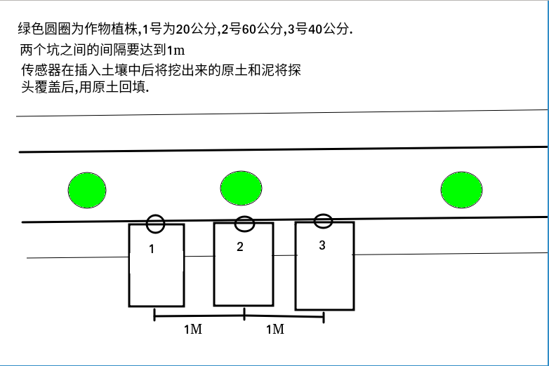
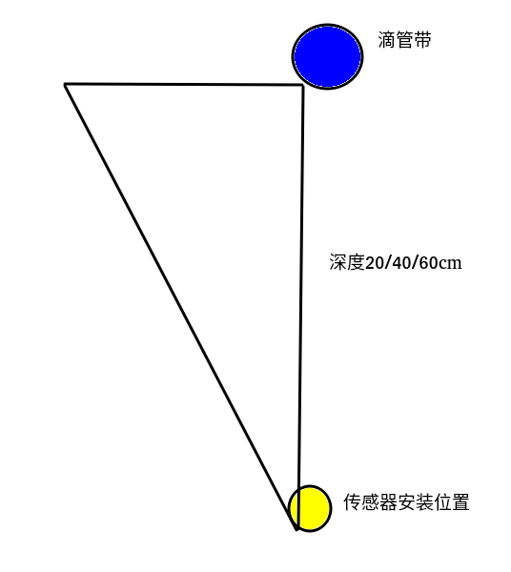
传感器的安装：

Slide 12
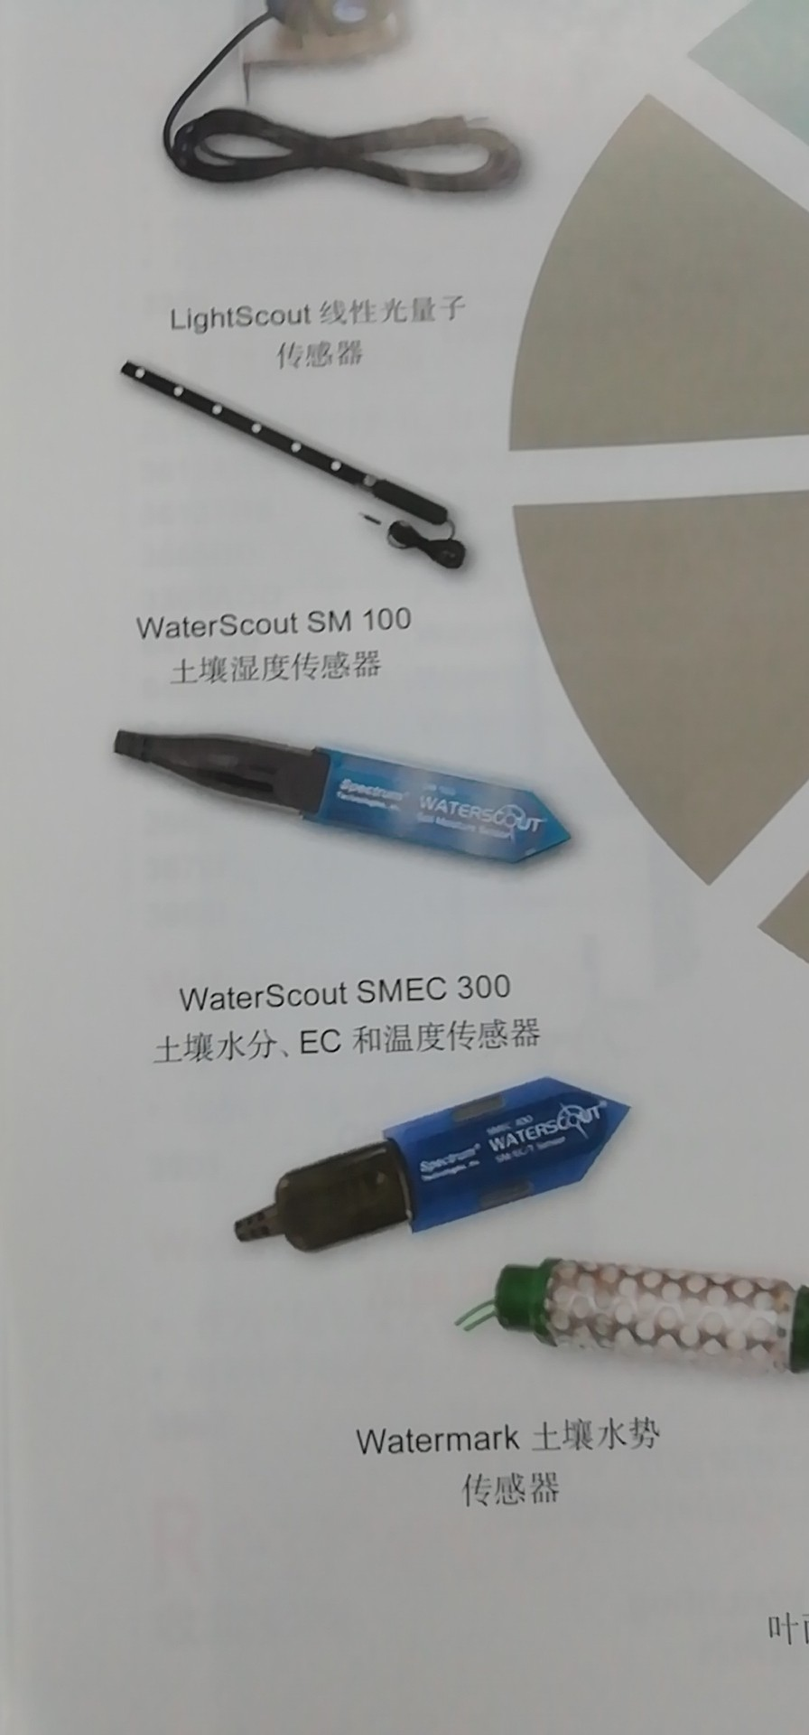
传感器种类

Slide 13
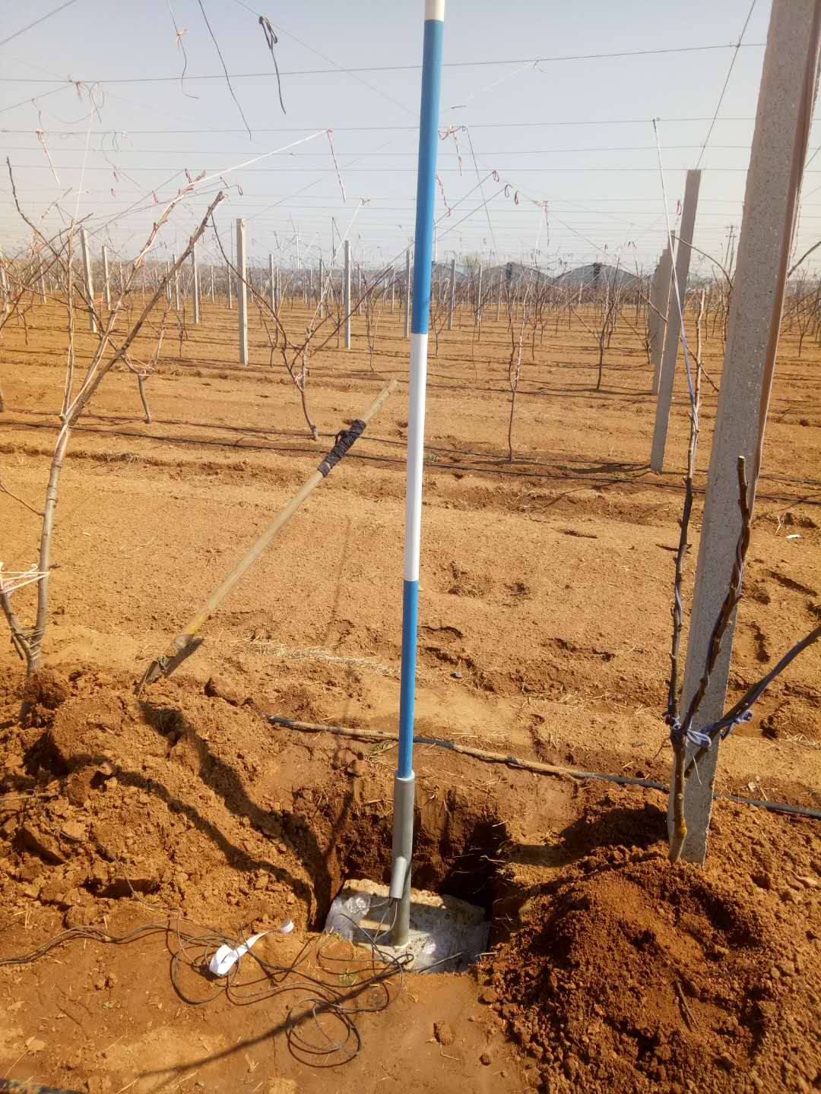
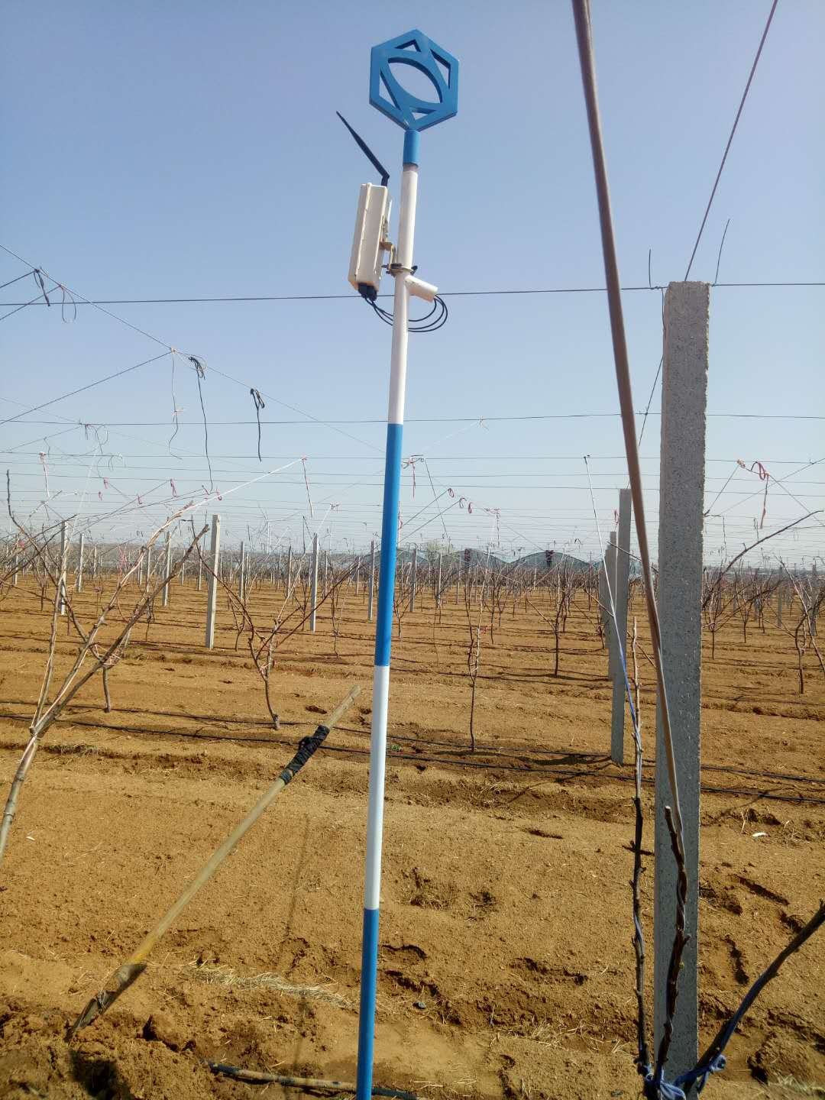
传感器穿线

Slide 14
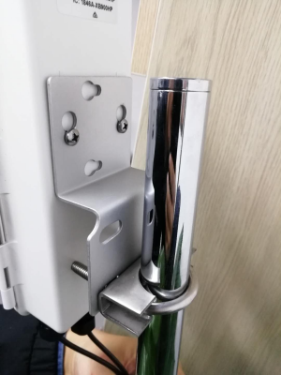
Retriever,Pup和Modem的安装

Slide 15
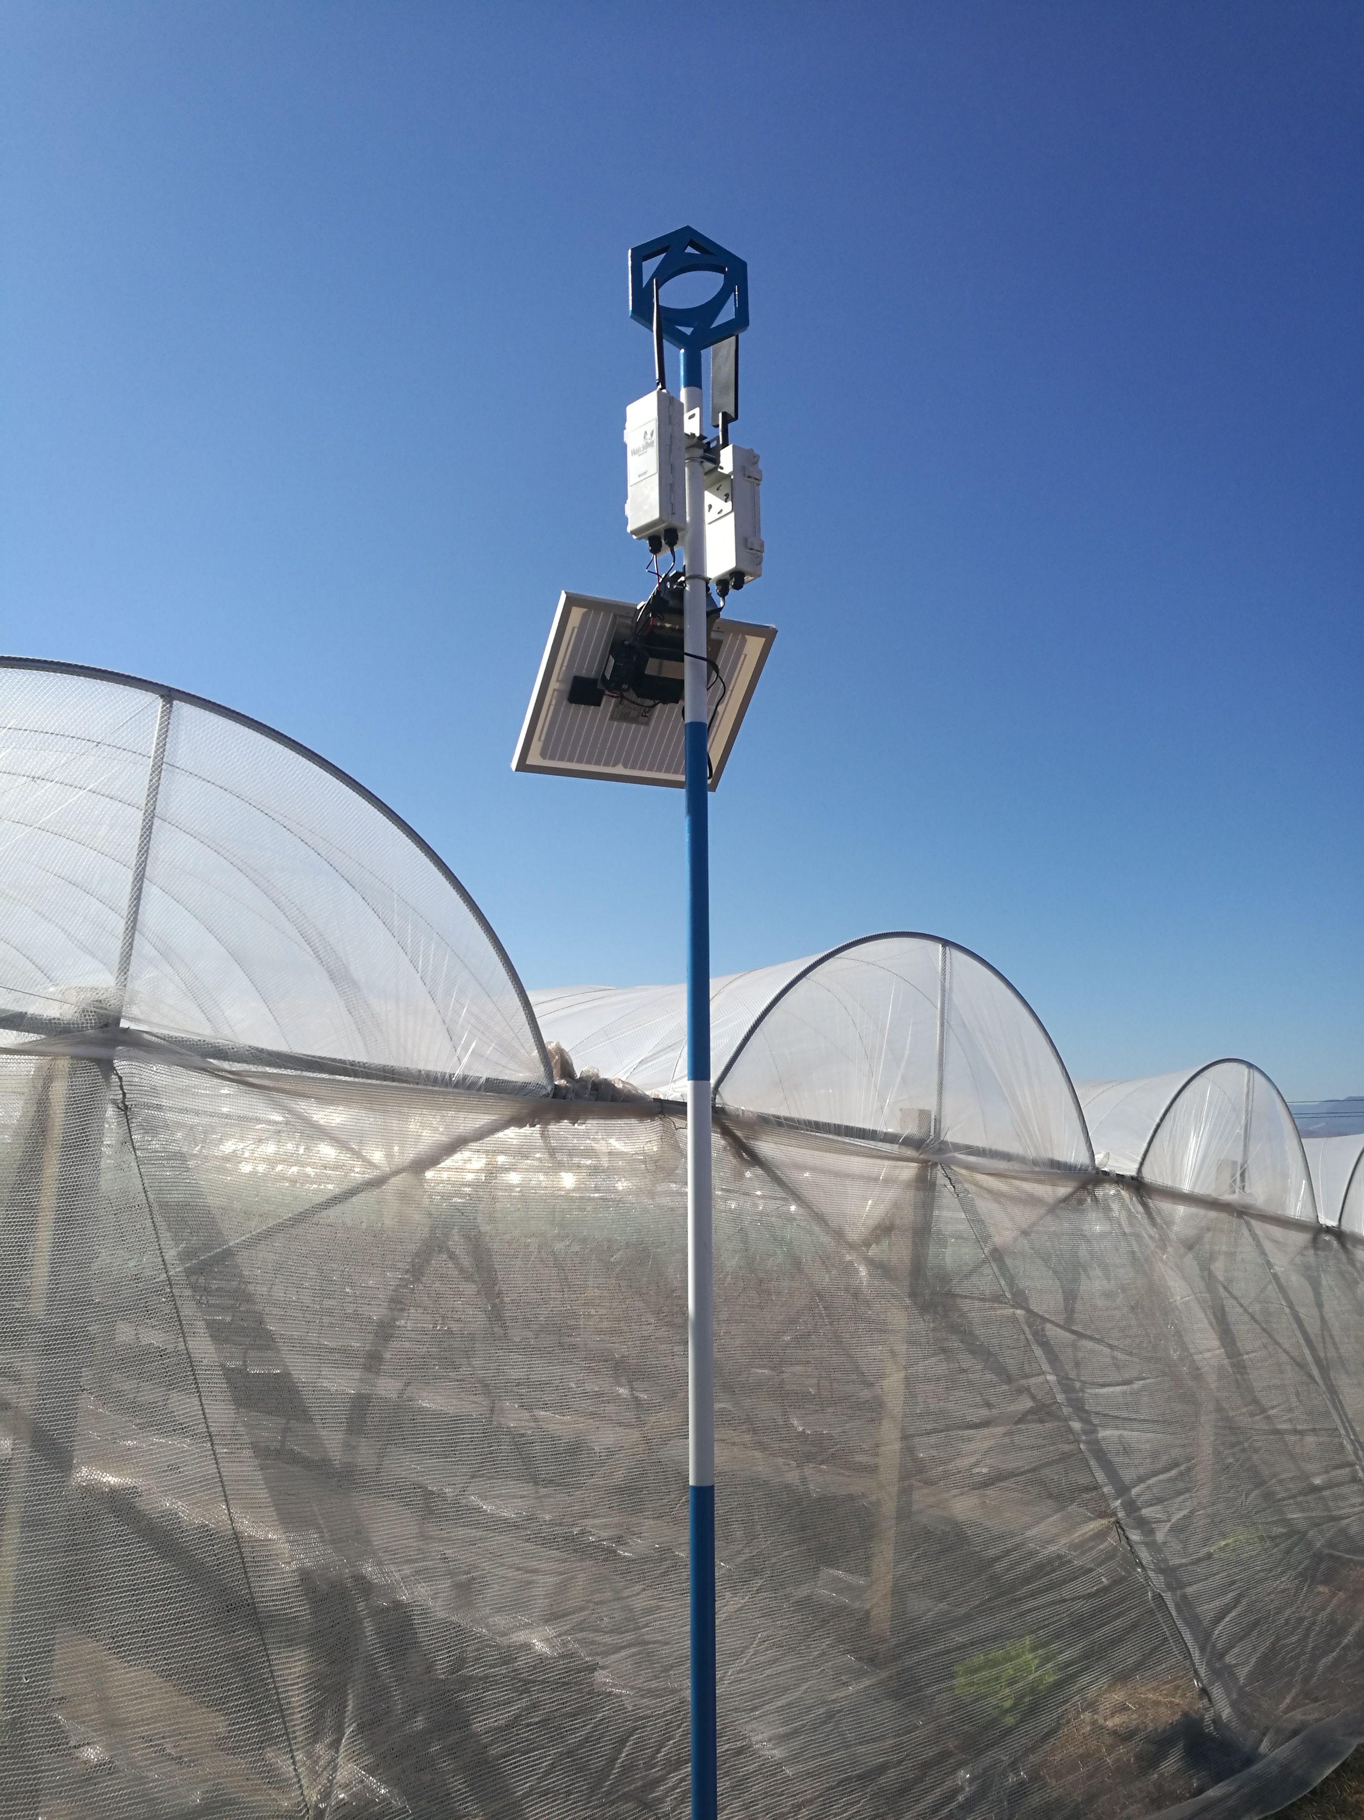
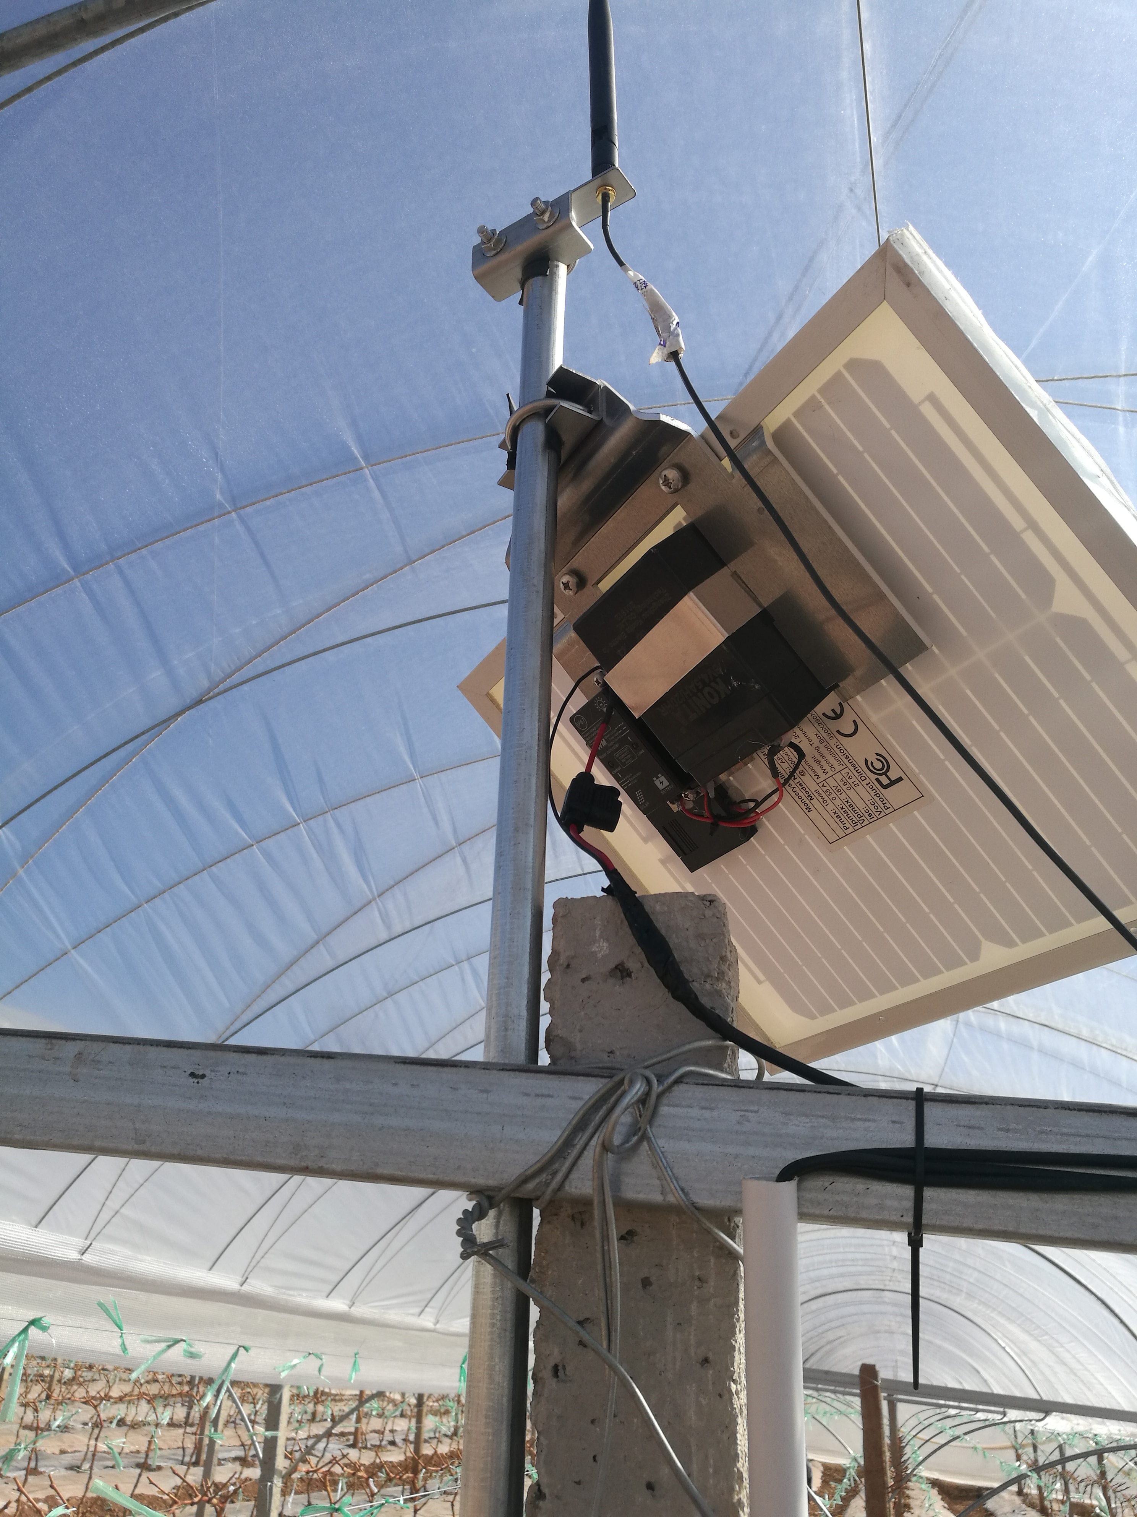
太阳能板的安装

Slide 16
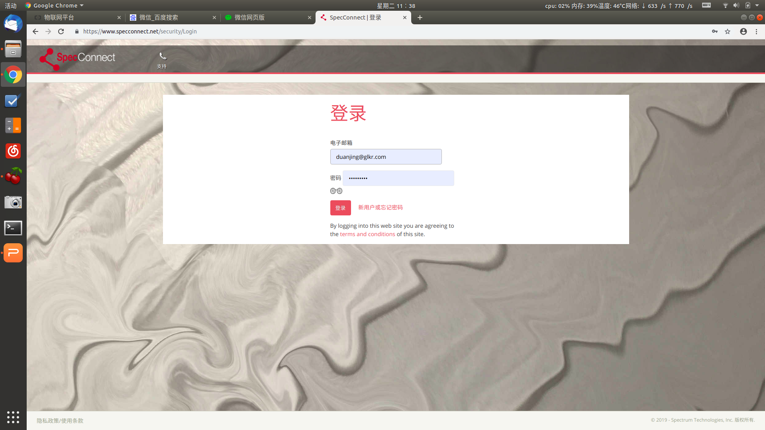
登录频谱的云平台
网址:https://www.specconnect.net/
登录账号:duanjing@glkr.com
登录密码:Free-2018
(账号,密码内部使用,
请勿外传)

Slide 17
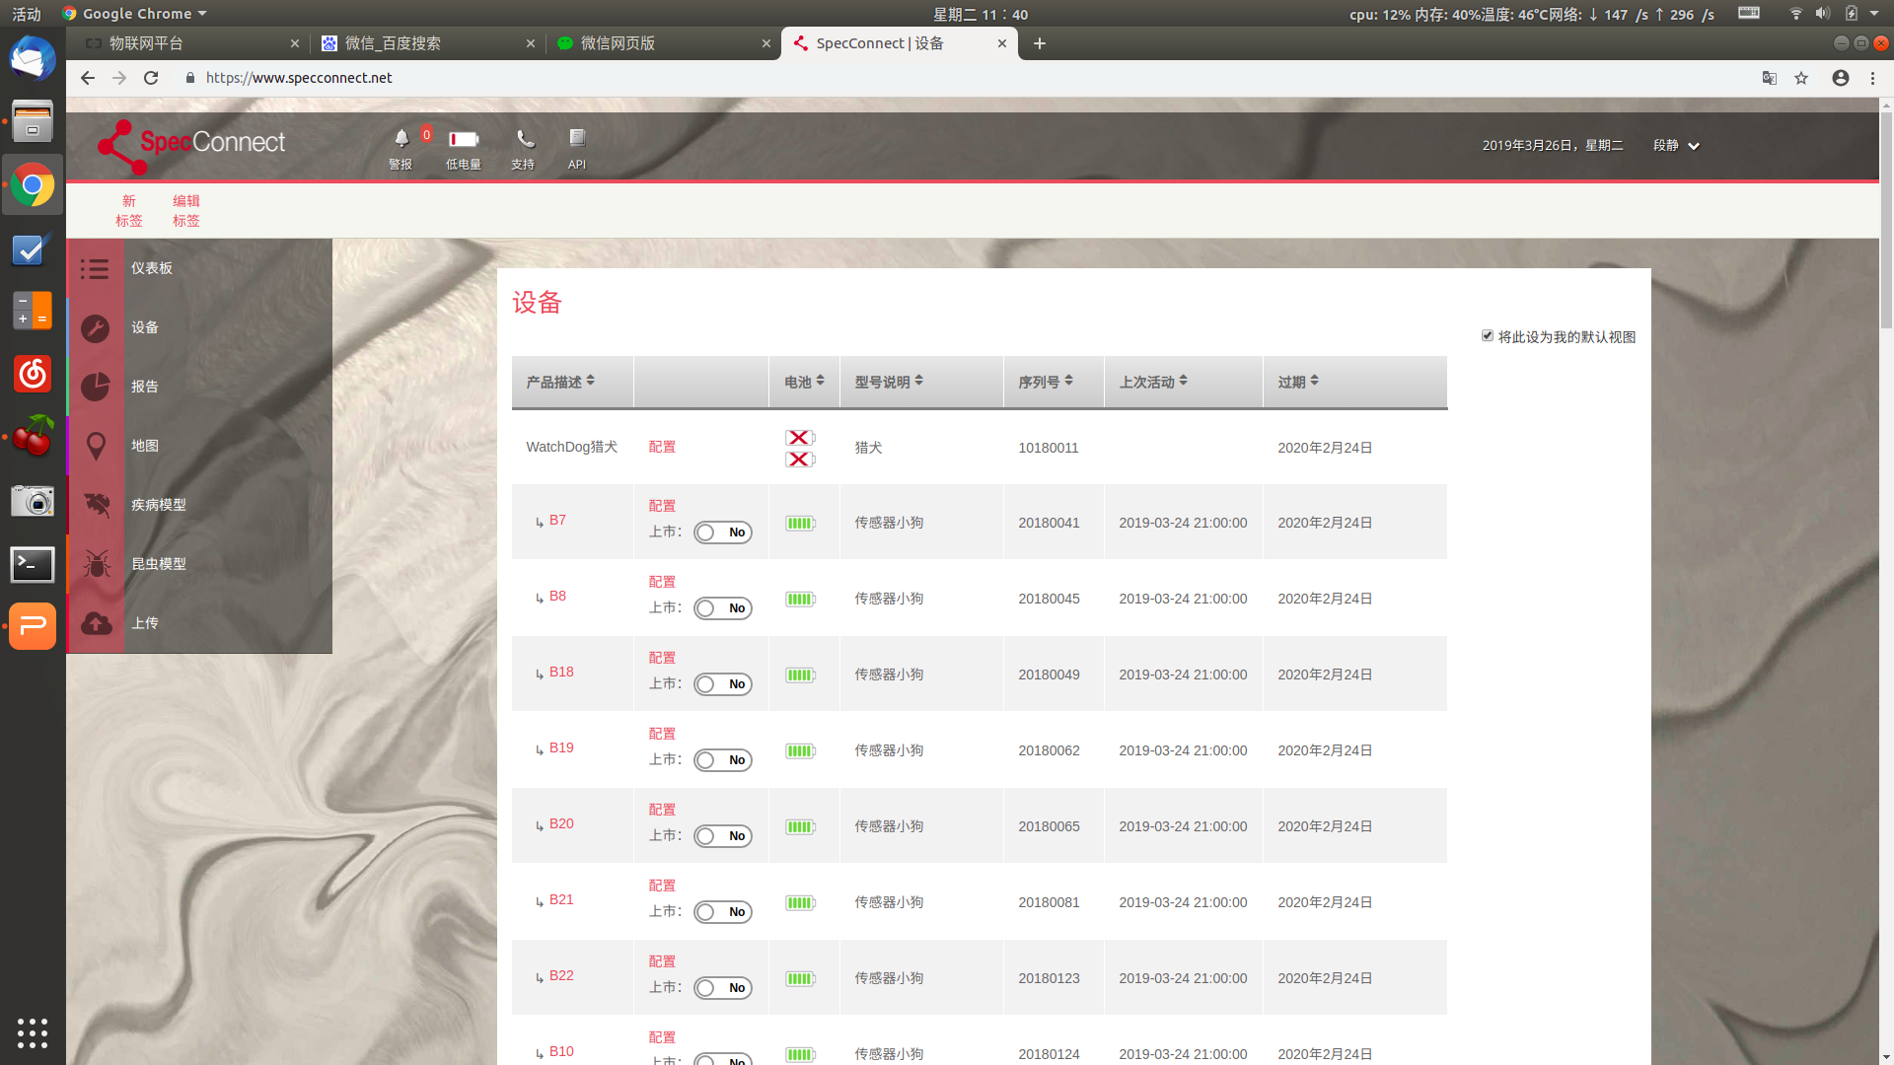
retriever的SN号
Pup的SN号

Slide 18
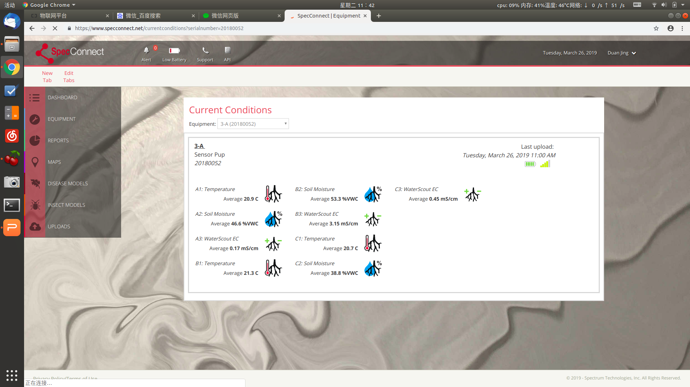
温度
湿度
EC

Slide 19
